Slide 1
(團體作業) Stack應用:計算機
助教: 王子倫

Slide 2
計算機
算式: -5+9*3-81/-9
運算元Stack
運算子Stack

Slide 3
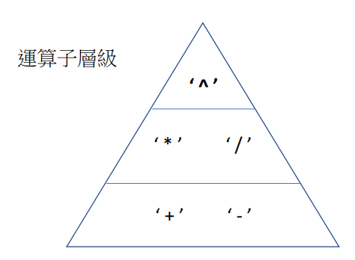
計算機
算式: -5+9*3-81/-9
-5
運算元Stack
運算子Stack

Slide 4
計算機
算式: -5+9*3-81/-9
-5
+
運算元Stack
運算子Stack

Slide 5
計算機
算式: -5+9*3-81/-9
9
-5
+
運算元Stack
運算子Stack

Slide 6
計算機
算式: -5+9*3-81/-9
9
-5
*
+
運算元Stack
運算子Stack

Slide 7
計算機
算式: -5+9*3-81/-9
3
9
-5
*
+
運算元Stack
運算子Stack

Slide 8
計算機
算式: -5+9*3-81/-9
3
9
-5
*
+
運算元Stack
運算子Stack

Slide 9
計算機
+ - <= * /
算式: -5+9*3-81/-9
3
9
-5
*
+
運算元Stack
運算子Stack

Slide 10
計算機
算式: -5+9*3-81/-9
-5
+
=
27
3
9
*
運算元Stack
運算子Stack

Slide 11
計算機
算式: -5+9*3-81/-9
27
-5
+
運算元Stack
運算子Stack

Slide 12
計算機
算式: -5+9*3-81/-9
22
-
運算元Stack
運算子Stack

Slide 13
計算機
算式: -5+9*3-81/-9
81
22
-
運算元Stack
運算子Stack

Slide 14
計算機
算式: -5+9*3-81/-9
81
22
/
-
運算元Stack
運算子Stack

Slide 15
計算機
算式: -5+9*3-81/-9
-9
81
22
/
-
運算元Stack
運算子Stack

Slide 16
計算機
算式: -5+9*3-81/-9
-9
81
22
/
-
運算元Stack
運算子Stack

Slide 17
計算機
算式: -5+9*3-81/-9
-9
22
-
81 / -9 = -9
運算元Stack
運算子Stack

Slide 18
計算機
算式: -5+9*3-81/-9
31
22 – (-9) = 31
運算元Stack
運算子Stack

Slide 19
計算機
算式: -5+9*3-81/-9 = 31
31
運算元Stack
運算子Stack

Slide 20
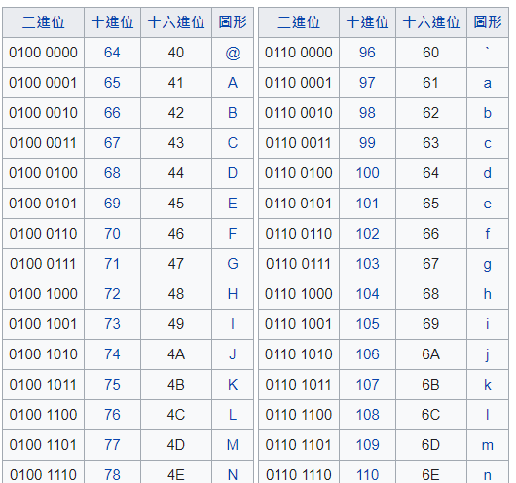
字元處理
ASCII CODE
char a = 66;
cout << a;
會印出什麼？
答案: B

Slide 21
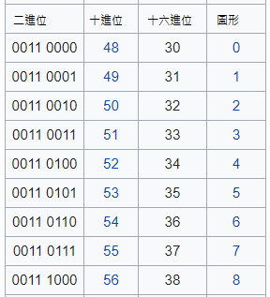
字元處理
‘7’ ≠ 7
character
integer
int i = ‘7’ – 7;
cout << i ;
Print:48;

Slide 22
字串處理
string str = “-5+9*3-81/-9”;
- | 5 | + | 9 | * | 3 | - | 8 | 1 | / | - | 9 | \0
裡面每一格都是「字元」。

Slide 23
字串處理
string str = “-5+9*3-81/-9”;
- | 5 | + | 9 | * | 3 | - | 8 | 1 | / | - | 9 | \0
‘ - ’ 進行計算時有兩個意思:
1.代表數字為負
判斷方式: 1.是否為第一個字元
2.前一個字元是否為運算子
2.運算子
判斷方式: 前一個字元使否為運算元

Slide 24
字串處理
string str = “-5+9*3-81/-9”;
- | 5 | + | 9 | * | 3 | - | 8 | 1 | / | - | 9 | \0
‘8’ 和 ‘1’ → 81
‘8’ – 48 = 8
8*10 + (‘1’ - 48) = 81

Slide 25


課堂練習 (10/15 21:00) 團體作業
參考答案1.
請完成函式answer 注意:
輸入的算式可以任意更改
且會呈現正確的運答案
算式要符合下列條件: 1.只包含數字0~9和運算子+-*/
2.不能有空白鍵 (“ ”)
繳交方式如同9/28的團體作業一樣
參考答案2.

